Slide 1




Chào mừng quý thầy cô và các em
KHOA HỌC TỰ NHIÊN 9
GV: DƯƠNG THỊ THÂN

Slide 2
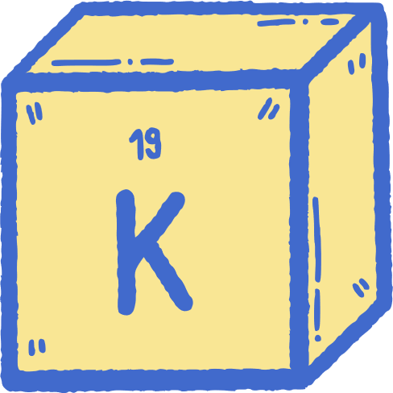
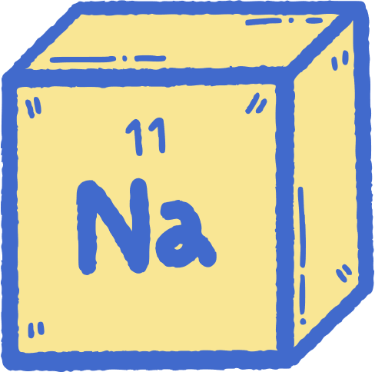
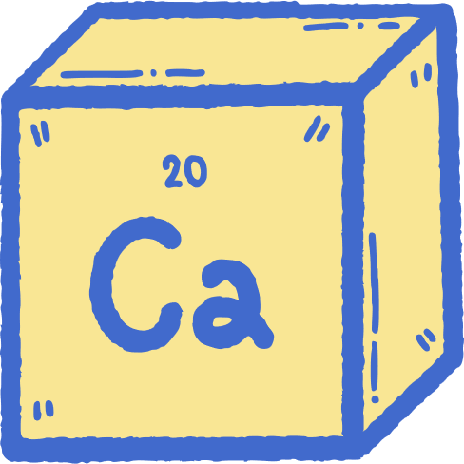
KIỂM TRA BÀI CŨ
- Từ trái sang phải, mức độ hoạt động hóa học giảm dần.
- Các kim loại hoạt động hóa học mạnh (K, Na, Ca,…) tác dụng được với nước ở điều kiện thường, giải phóng khí hydrogen.
- Kim loại đứng trước H có thể tác dụng với dung dịch acid, giải phóng khí hydrogen.
- Kim loại đứng trước (trừ K, Na, Ca,…) có thể đẩy kim loại đứng sau ra khỏi dung dịch muối.

Slide 3

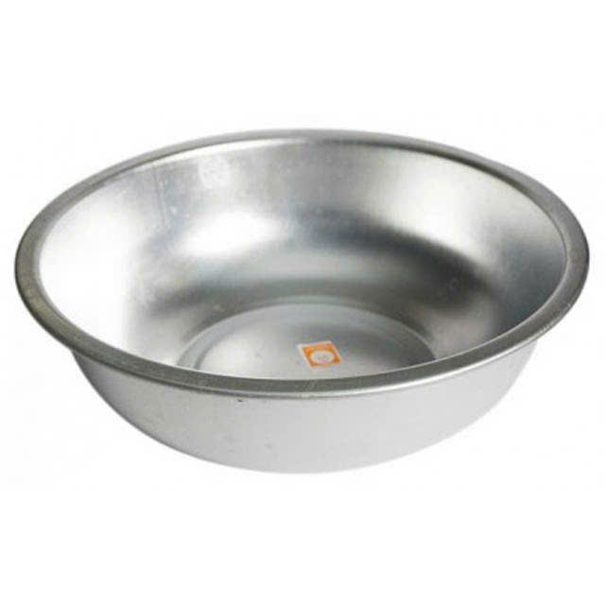
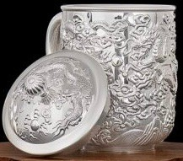
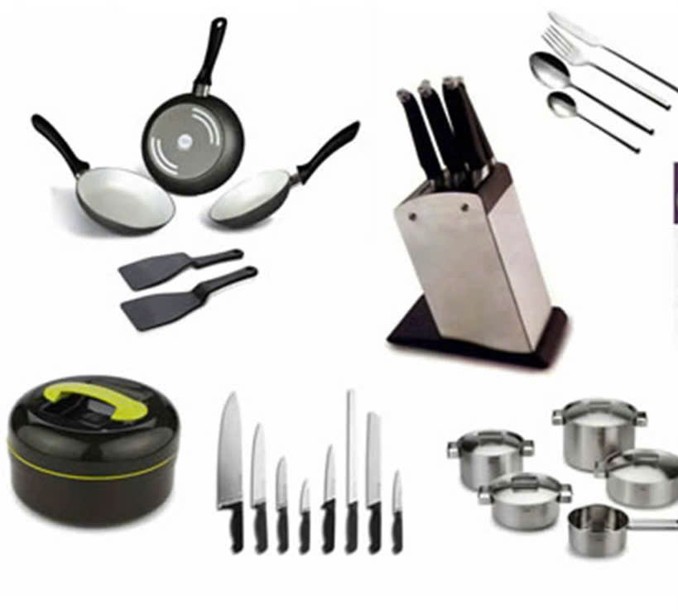

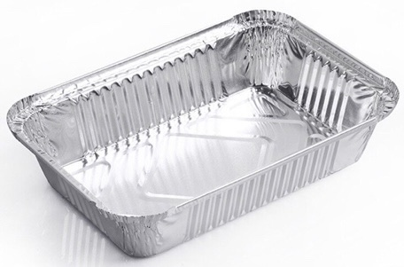
Cuộc thi: “Tiếp sức”
Luật chơi:
- 1 phút quan sát, hội ý, ghi nhớ tên đồ vật và kim loại dùng để làm đồ vật đó.
- Cử 5 đại diện lên bục để thi: Trong thời gian 1 phút. Nhóm nào ghi được nhiều câu trả lời đúng nhất sẽ thắng cuộc.

Slide 4
Cuộc thi: “Tiếp sức”
Luật chơi:
- 1 phút quan sát, hội ý, ghi nhớ tên đồ vật và kim loại tạo thành đồ vật đó.
- Cử 5 đại diện lên bục để thi: Trong thời gian 1 phút. Nhóm nào ghi được nhiều câu trả lời đúng nhất sẽ thắng cuộc.

Slide 5
Tiết 53- BÀI 20: TÁCH KIM LOẠI VÀ VIỆC SỬ DỤNG HỢP KIM
NỘI DUNG
I. Phương pháp tách kim loại
II. Quá trình tách một số kim loại có nhiều ứng dụng
III. Hợp kim
IV. Sản xuất gang, thép

Slide 6
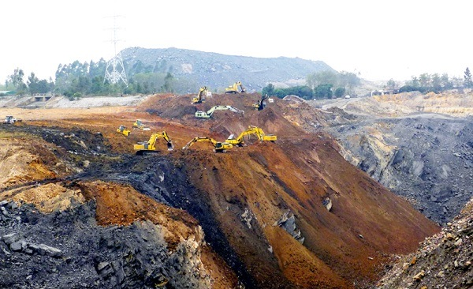
Tiết 53- BÀI 20: TÁCH KIM LOẠI VÀ VIỆC SỬ DỤNG HỢP KIM
I. PHƯƠNG PHÁP TÁCH KIM LOẠI
- Trong tự nhiên hầu hết các kim loại tồn tại ở dạng hợp chất (quặng) như Oxide, muối: Al, Fe, Zn..., chỉ một số ít tồn tại dạng đơn chất (tự do) như: Au, Pt...
Mỏ quặng sắt Thạch Khê Hà Tĩnh

Slide 7
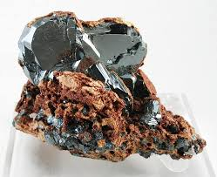
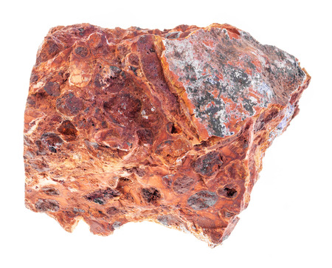
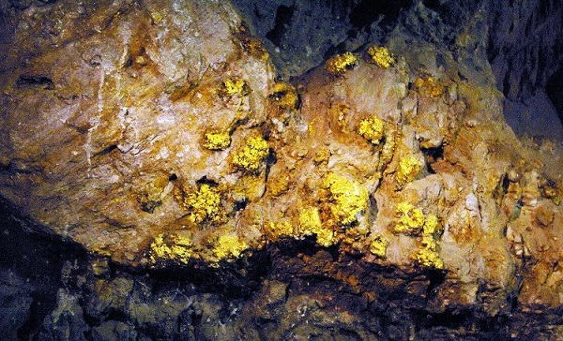
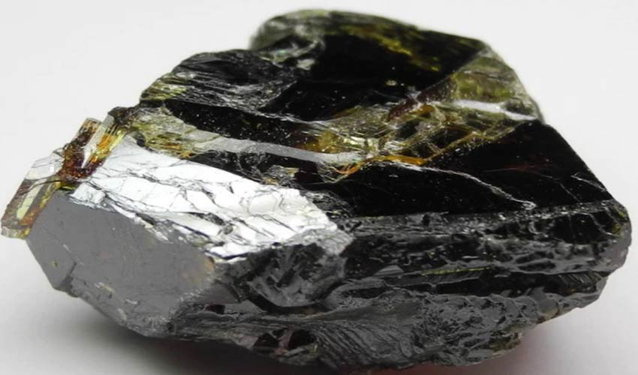
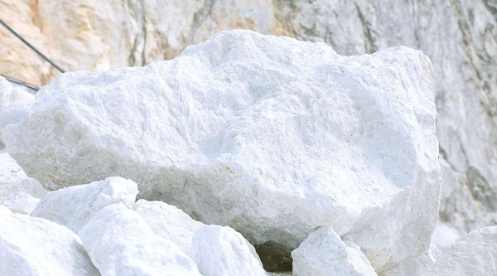
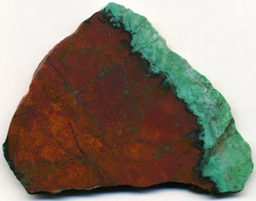
Tiết 53- BÀI 20: TÁCH KIM LOẠI VÀ VIỆC SỬ DỤNG HỢP KIM
Quặng Hematite
Sắt
Quặng bauxite
Nhôm
Quặng vàng
Vàng
Quặng sphalerite
Kẽm
Đá vôi.
Calcium
Quặng cuprite
Đồng

Slide 8

Quy trình tách kim loại từ quặng

Slide 9
Tiết 53- BÀI 20: TÁCH KIM LOẠI VÀ VIỆC SỬ DỤNG HỢP KIM
I. PHƯƠNG PHÁP TÁCH KIM LOẠI
* Các bước cơ bản trong quy trình tách kim loại từ quặng:
Bước 1: Làm giàu quặng (loại bỏ tạp chất), thu được hợp chất chứa kim loại
Bước 2: Tách kim loại khỏi hợp chất bằng phương pháp hóa học
Sơ đồ:

Slide 10
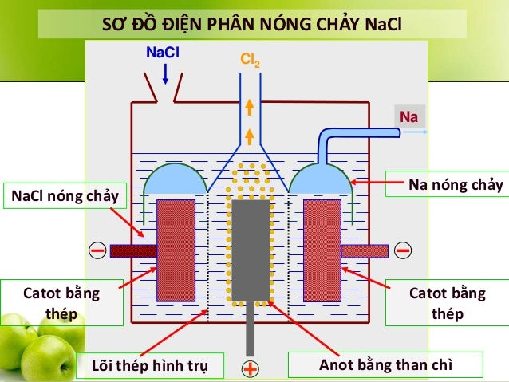
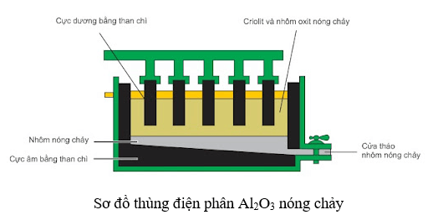
I. PHƯƠNG PHÁP TÁCH KIM LOẠI
Phương pháp điện phân nóng chảy
Phương pháp điện phân nóng chảy được áp dụng để tách các kim loại hoạt động hoá học mạnh như Na, Ca, Mg, Al,...

Slide 11
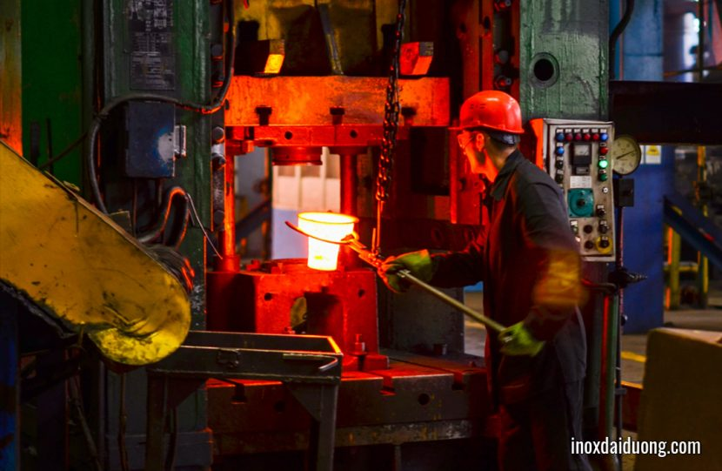
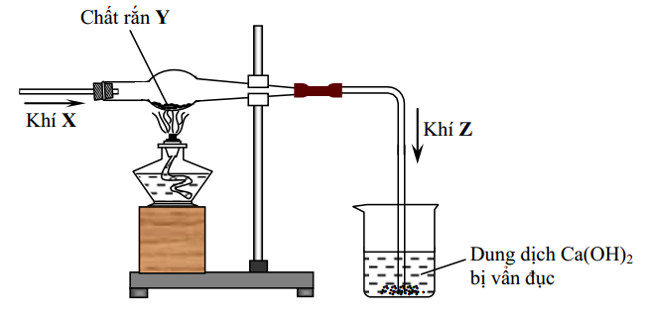
I. PHƯƠNG PHÁP TÁCH KIM LOẠI
Phương pháp nhiệt luyện
Phương pháp nhiệt luyện thường được dùng để tách các kim loại hoạt động hoá học trung bình như Fe, Zn,...: có thể dùng các chất như C, CO, H₂, Al,... tác dụng với oxide kim loại ở nhiệt độ cao, thu được kim loại.

Slide 12
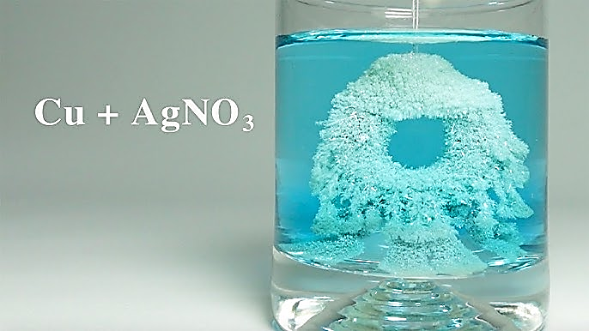
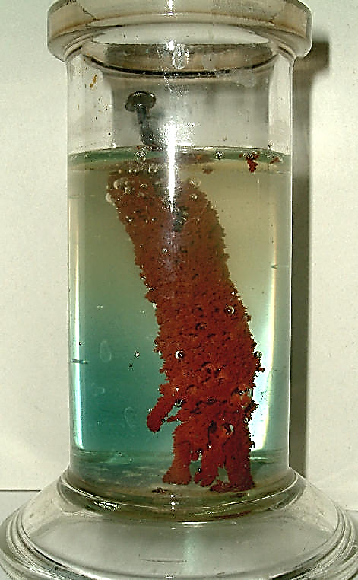
I. PHƯƠNG PHÁP TÁCH KIM LOẠI
Phương pháp thủy luyện
Phương pháp thuỷ luyện để tách các kim loại hoạt động hoá học yếu như Ag, Au, ... được chuyển thành muối tan. Sau đó dùng kim loại hoạt động hóa học mạnh hơn đẩy kim loại yếu hơn ra khỏi muối.

Slide 13
Tiết 53- BÀI 20: TÁCH KIM LOẠI VÀ VIỆC SỬ DỤNG HỢP KIM
I. PHƯƠNG PHÁP TÁCH KIM LOẠI
*Một số phương pháp hoá học thường được sử dụng để tách kim loại:
- Phương pháp điện phân nóng chảy: dùng để tách các kim loại hoạt động hoá học mạnh như K, Na, Ca, Al, ...
- Phương pháp nhiệt luyện: dùng để tách các kim loại hoạt động hoá học trung bình như Zn, Fe, ...
- Phương pháp thuỷ luyện: dùng để tách các kim loại hoạt động hoá học yếu như Ag, Au, ...
* Các bước cơ bản trong quy trình tách kim loại từ quặng:
Bước 1: Làm giàu quặng (loại bỏ tạp chất), thu được hợp chất chứa kim loại
Bước 2: Tách kim loại khỏi hợp chất bằng phương pháp hóa học
Sơ đồ:

Slide 14





BẢO VỆ
KHU PHỐ

Slide 15
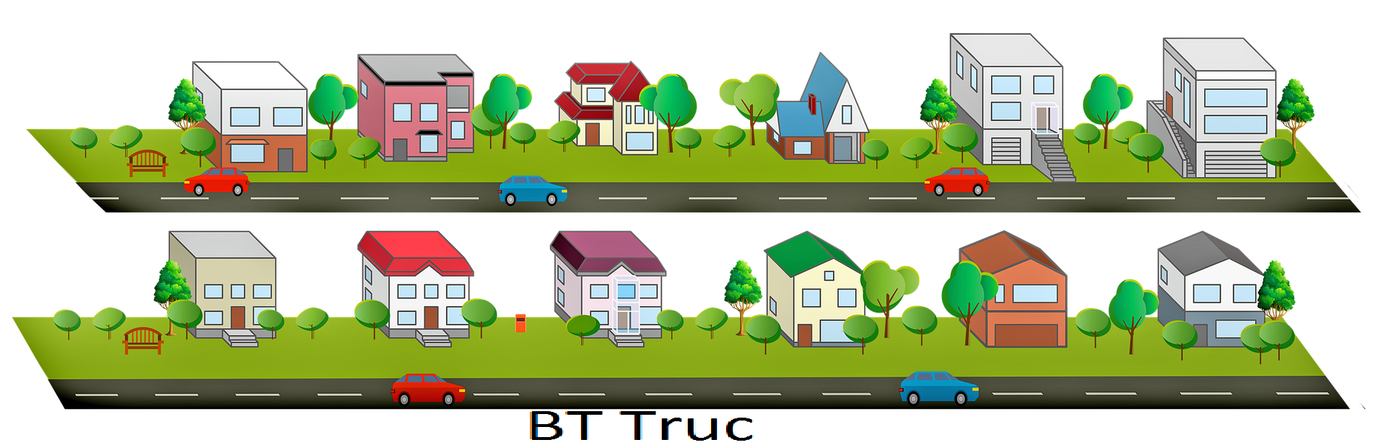









BẢO VỆ KHU PHỐ

Slide 16


Câu 1: Phương pháp chung để điều chế các kim loại Na, Ca, Al trong công nghiệp là gì ?
A. Điện phân nóng chảy.
B. Điện phân dung dịch
C. Nhiệt luyện
D. Thủy luyện

Slide 17
Câu 2: Hai kim loại có thể điều chế bằng phương pháp nhiệt luyện là
A. Ca và Fe.
B. Mg và Zn.
C. Na và Cu.
D. Fe và Cu.

Slide 18
Câu hỏi 3: Kim loại nào sau đây điều chế được bằng phương pháp thủy luyện?
A. Ca
B. Na
C. Cu
D. Mg

Slide 19
Câu hỏi 4: Trong công nghiệp, kim loại nào sau đây chỉ được điều chế bằng phương pháp điện phân nóng chảy?
A. Fe
B. Cu
C. Mg
D. Ag

Slide 20
Câu hỏi 5: Kim loại nào sau đây được điều chế bằng phương pháp nhiệt luyện với chất khử là CO?
A. Ca.
B. K
C. Fe.
D. Ba.

Slide 21
Câu hỏi 6: Aluminium thường được điều chế từ loại quặng nào?
A. Hematite.
C. Sphalerite
B. Bauxite.
D. Manhetite.

Slide 22
Câu hỏi 7: Phương pháp điện phân nóng chảy được sử dụng để điều chế các kim loại nào ?
A. Hoạt động hóa học yếu.
B. Hoạt động hóa học mạnh.
C. Hoạt động hóa học trung bình.
D. Bất kì trong dãy hoạt động hóa học.

Slide 23
Câu hỏi 8: Trong phương pháp nhiệt luyện, người ta không sử dụng chất nào để phản ứng với oxide của kim loại cần tách?
A. Al
B. C
C. CO
D. CO₂

Slide 24
BẢO VỆ KHU PHỐ
Yeah!!!
Cảm ơn các bạn!!!

Slide 25
Tiết 53- BÀI 20: TÁCH KIM LOẠI VÀ VIỆC SỬ DỤNG HỢP KIM
HOẠT ĐỘNG VẬN DỤNG
- Hãy cho biết trong thực tế, các kim loại sau đây được điều chế bằng phương pháp nào: Ag, Zn, Na, Al, Mg.
Trả lời
1. Điều chế bằng phương pháp điện phân nóng chảy: Na, Mg, Al.
Điều chế bằng phương pháp nhiệt luyện: Zn.
Điều chế bằng phương pháp thuỷ luyện: Ag.

Slide 26
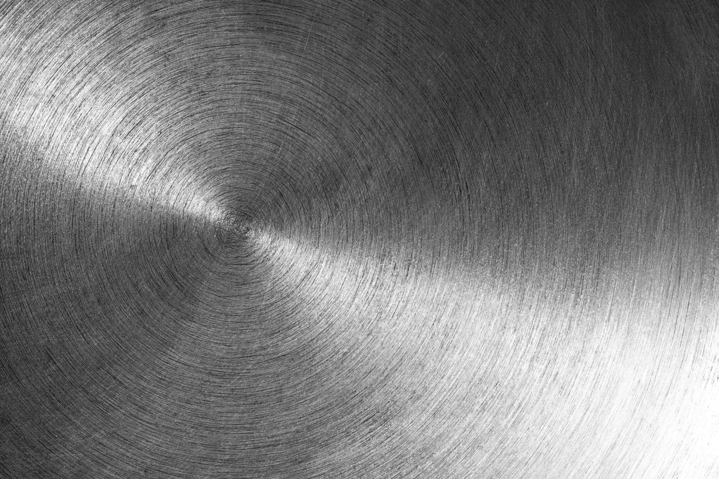
HƯỚNG DẪN VỀ NHÀ
1
2
Ôn lại kiến thức đã học:
- Phương pháp tách kim loại.
Hoàn thành bài tập phần Vận dụng (nếu chưa xong)
4
3
Tìm hiểu trước nội dung Bài 20 – Tách kim loại và việc sử dụng hợp kim.
II. Quá trình tách một số kim loại có nhiều ứng dụng
Làm bài tập Bài 20.1- 20.5 – SBT Khoa học tự nhiên 9.

